Slide 1

无人机事故和飞行事故应急
汇报人：可编辑
2023-12-30

Slide 2

无人机事故概述
飞行事故应急处理
无人机事故预防与控制
无人机在应急救援领域的应用
飞行事故案例分析
未来展望与研究方向
CONTENTS
目录

Slide 3

CHAPTER
01
无人机事故概述

Slide 4
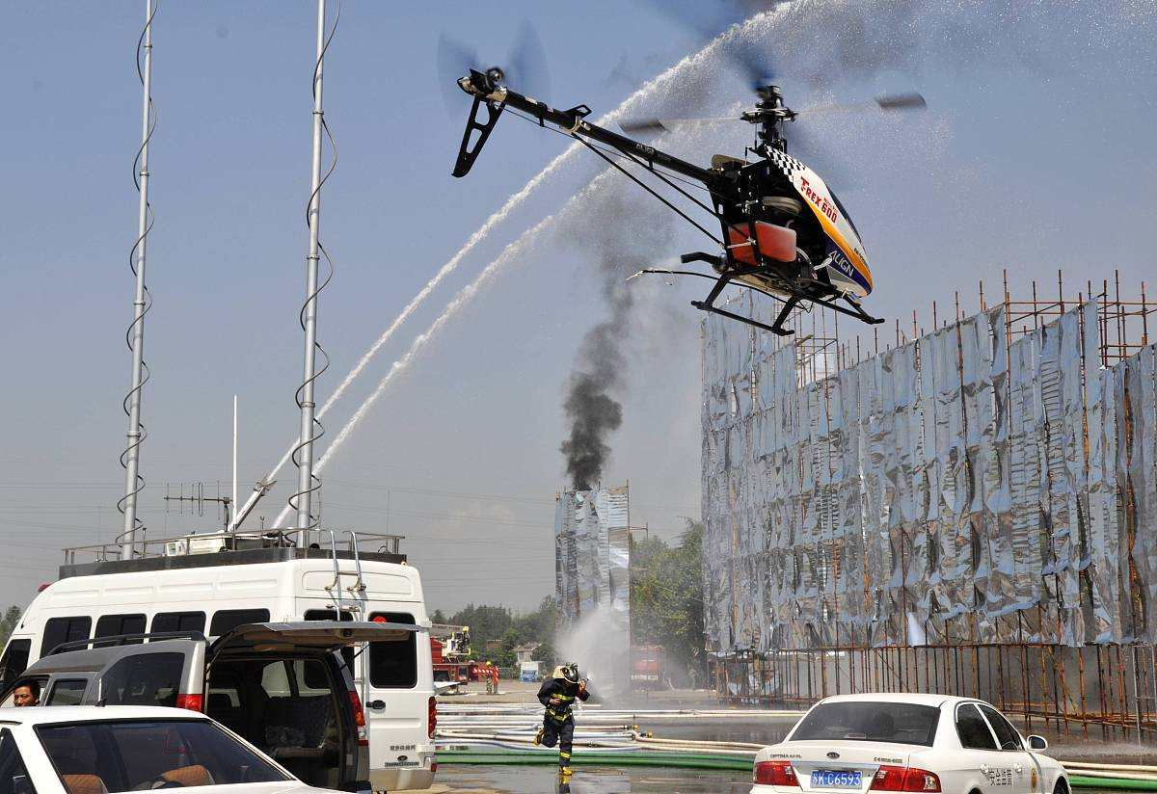
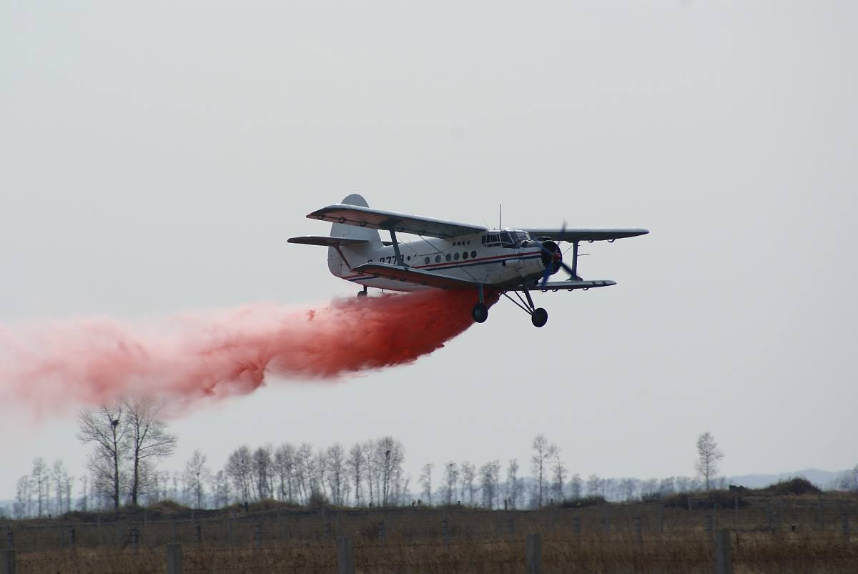
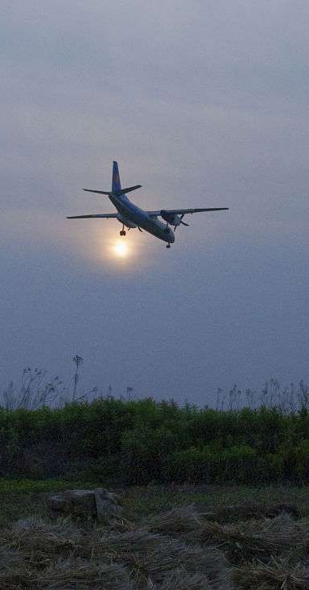
无人机事故定义与分类
无人机事故定义
指无人机在飞行过程中发生的意外事件，包括无人机坠毁、碰撞、失控等。
无人机事故分类
根据事故的性质和原因，无人机事故可分为技术故障、人为操作失误、环境因素等类型。

Slide 5
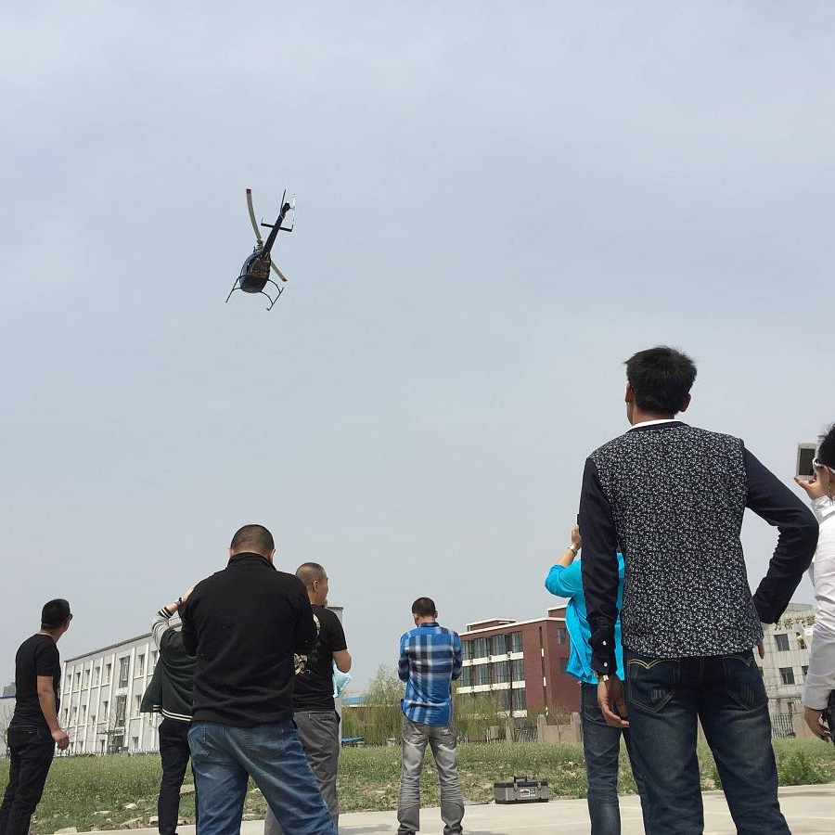
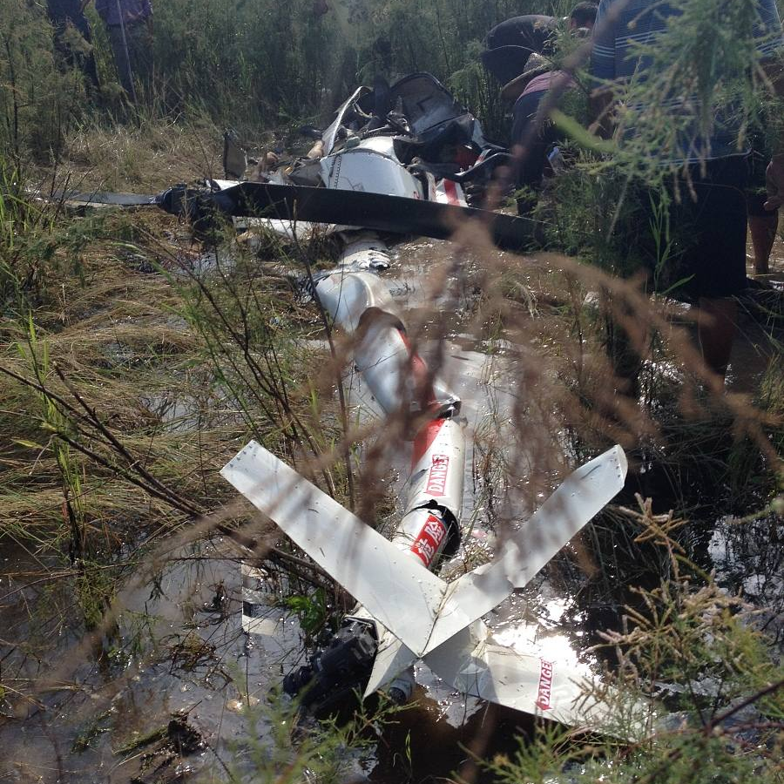
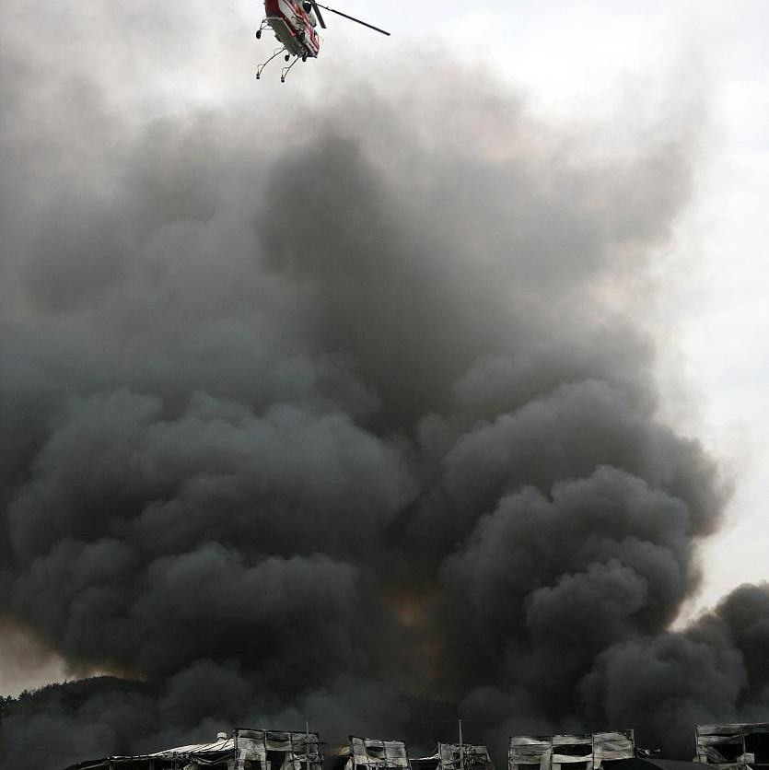
无人机事故发生原因分析
01
02
03
技术故障
人为操作失误
环境因素
无人机机械部件损坏、电子设备故障等可能导致无人机失控或坠毁。
飞行员操作不当或缺乏经验可能导致无人机与障碍物碰撞、坠毁等。
恶劣天气、电磁干扰等环境因素也可能导致无人机失控或坠毁。

Slide 6
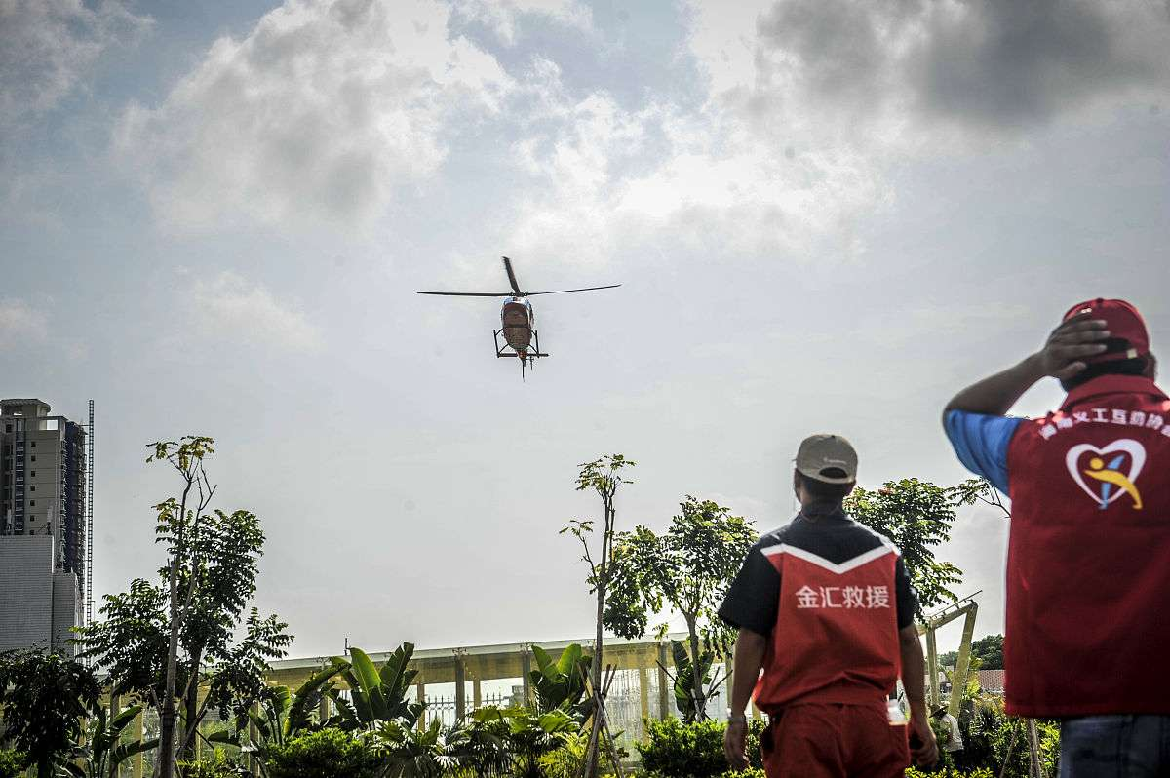
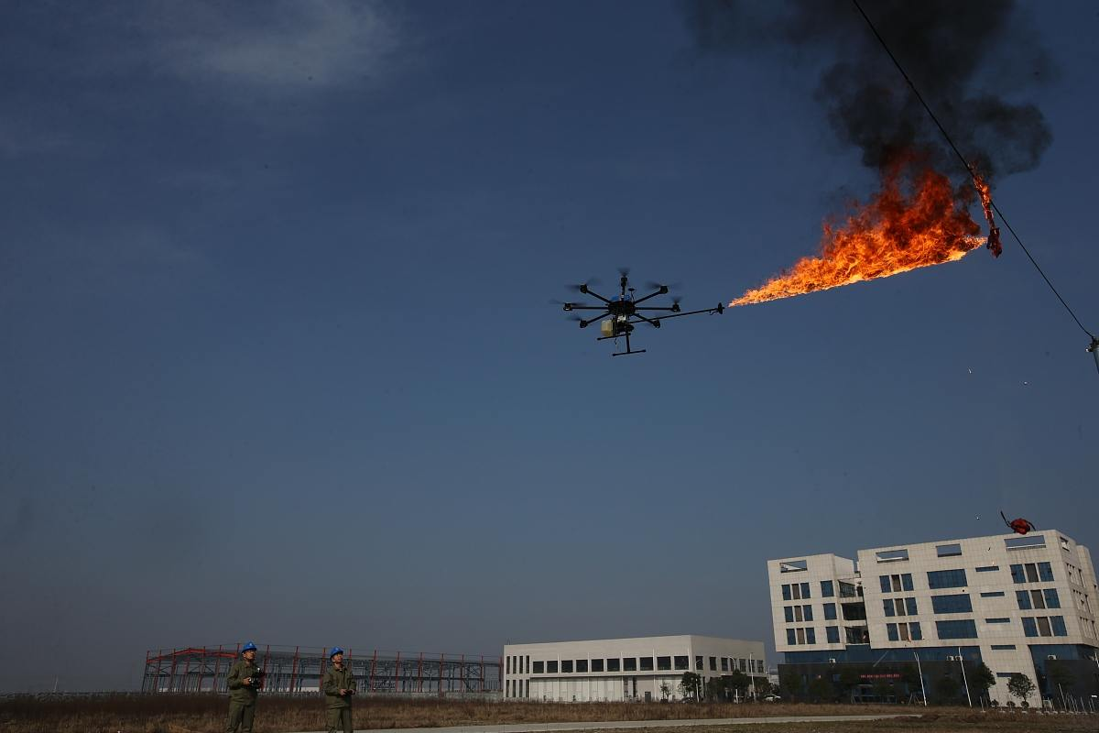
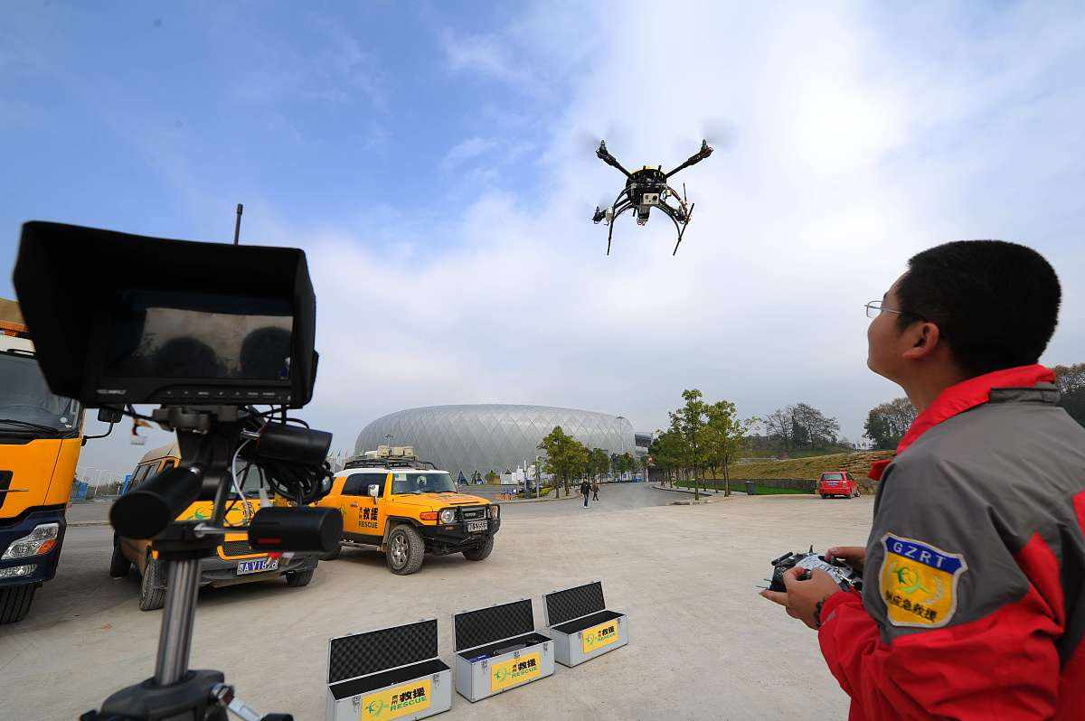
无人机事故的危害与影响
人员伤亡
财产损失
公共安全影响
无人机事故可能造成地面人员伤亡，特别是当无人机在人口稠密地区飞行时。
无人机坠毁可能造成地面财产损失，包括建筑、车辆等。
无人机事故可能对公共安全造成威胁，例如在禁飞区域飞行或威胁航空安全。

Slide 7
CHAPTER
02
飞行事故应急处理

Slide 8
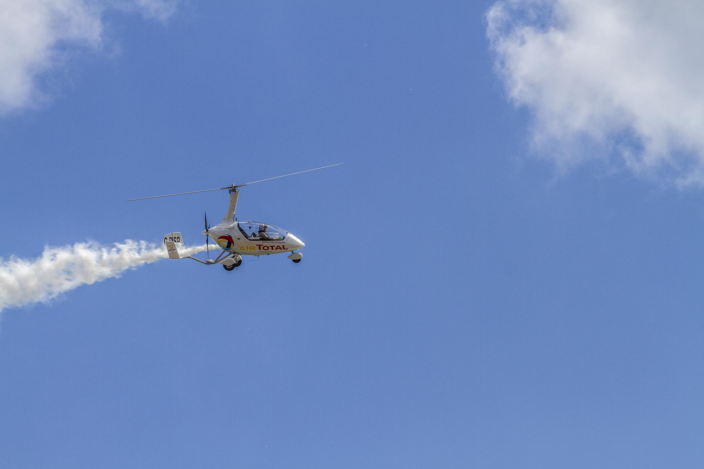
飞行事故应急预案
制定应急预案
根据无人机类型、使用场景和潜在风险，制定相应的飞行事故应急预案，明确应急组织、资源调配、救援流程等。
预案更新与演练
定期更新应急预案，并组织相关人员进行演练，确保预案的有效性和可操作性。

Slide 9
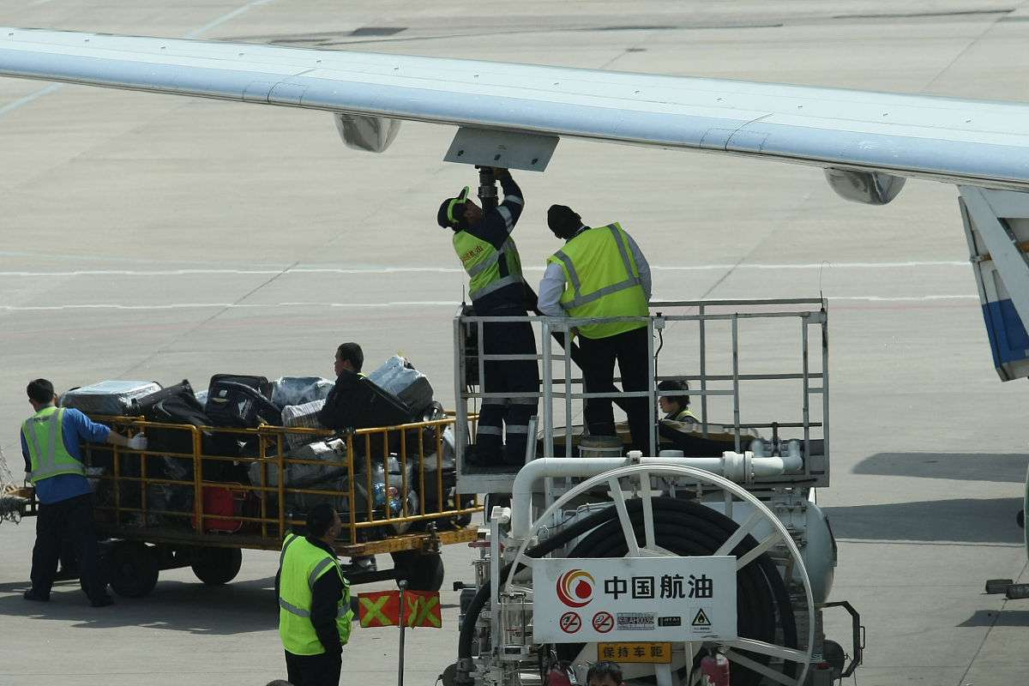
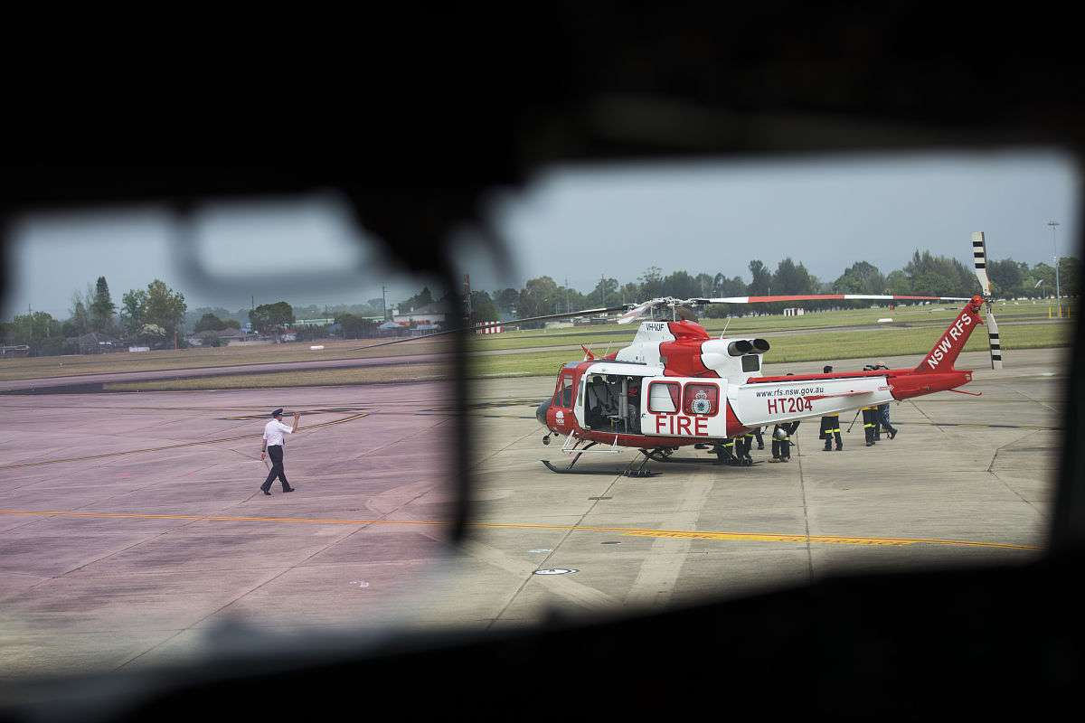
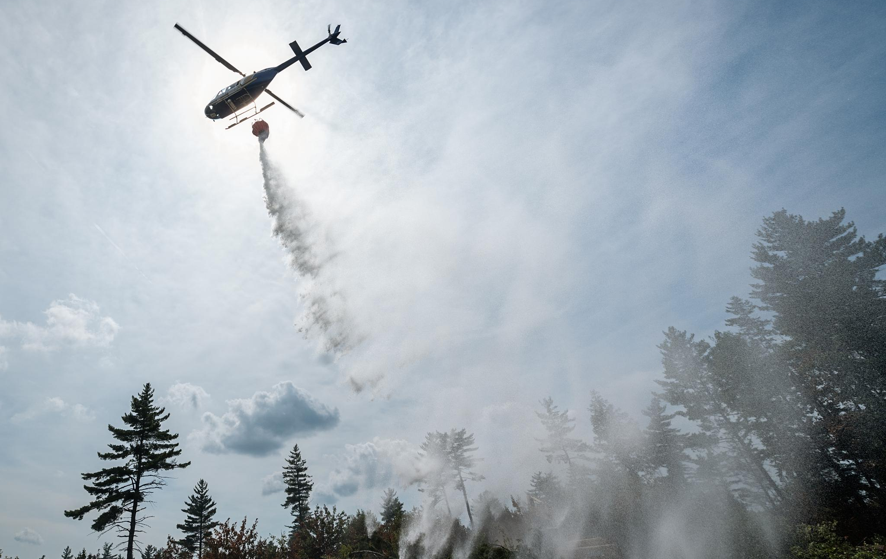
飞行事故应急响应流程
事故报告
救援实施
一旦发生飞行事故，相关人员应立即报告事故情况，包括事故地点、时间、类型等信息。
根据事故类型和现场情况，采取相应的救援措施，如人员疏散、现场隔离、医疗救治等。
启动应急响应
接到事故报告后，应迅速启动应急响应流程，调动相关资源进行救援。

Slide 10
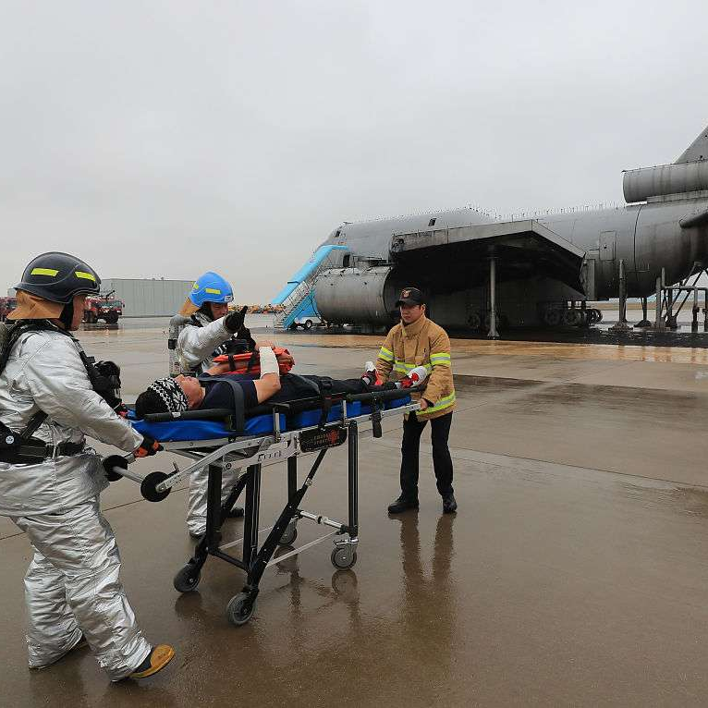
飞行事故应急处置措施
紧急处置
在事故发生后，应迅速采取紧急处置措施，如切断电源、移除危险物品等，以降低事故损失。
现场保护
对事故现场进行保护，禁止无关人员进入，确保事故调查工作的顺利进行。
调查分析
对事故进行调查分析，查明原因，总结教训，提出改进措施，防止类似事故再次发生。

Slide 11
CHAPTER
03
无人机事故预防与控制

Slide 12
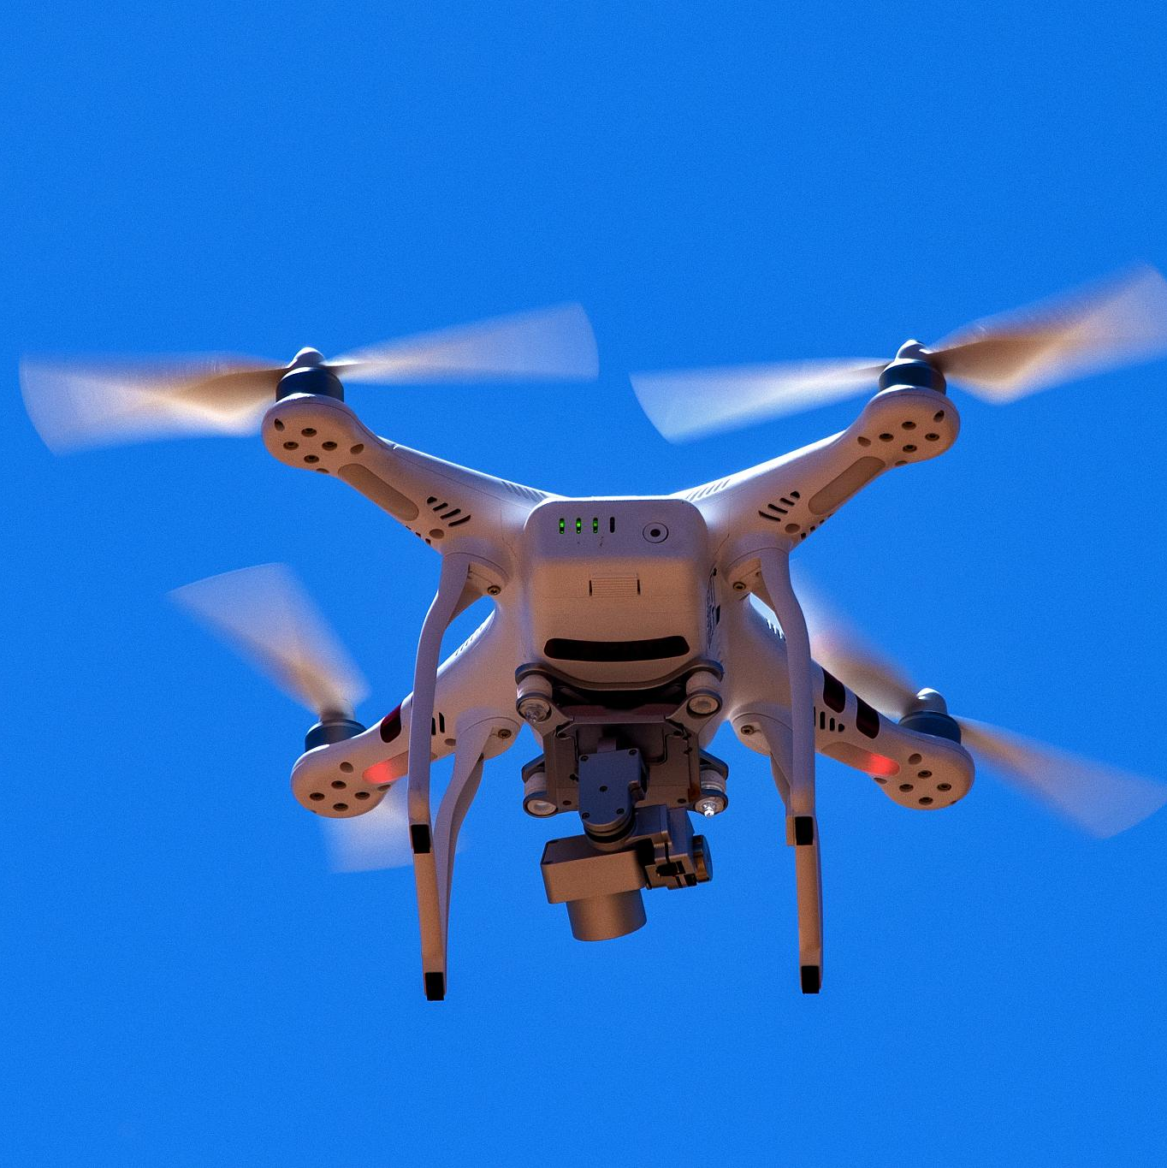
无人机操作规范与安全防范措施
无人机操作规范
制定并遵守无人机操作规程，确保无人机在安全的环境下运行。
安全防范措施
采取一系列安全措施，如安装避障系统、限高装置等，以降低事故风险。

Slide 13
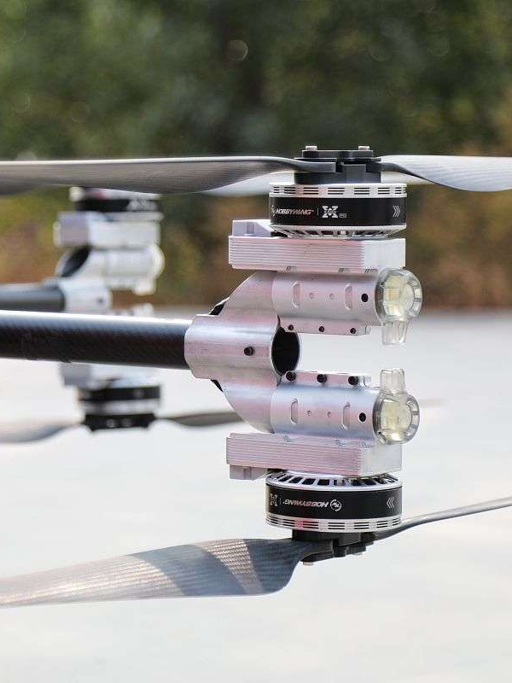
无人机保险与责任承担
无人机保险
为无人机购买相应的保险，以应对可能的事故损失。
责任承担
明确无人机事故的责任归属，确保事故处理和赔偿的合法性。

Slide 14
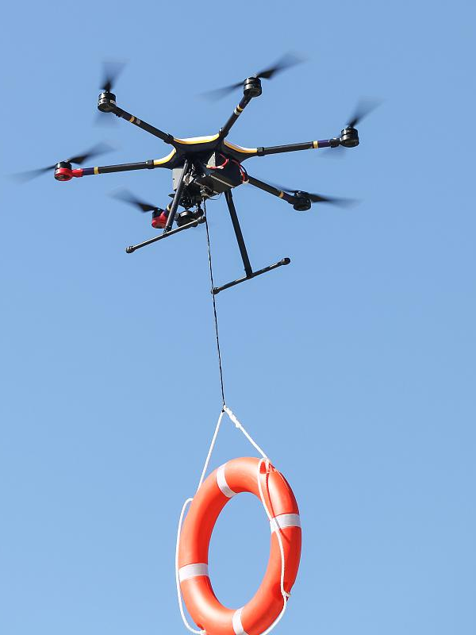
无人机监管政策与法规
监管政策
制定和执行无人机监管政策，规范无人机的使用和管理。
法规制定
不断完善相关法律法规，确保无人机事故处理有法可依。

Slide 15
CHAPTER
04
无人机在应急救援领域的应用

Slide 16
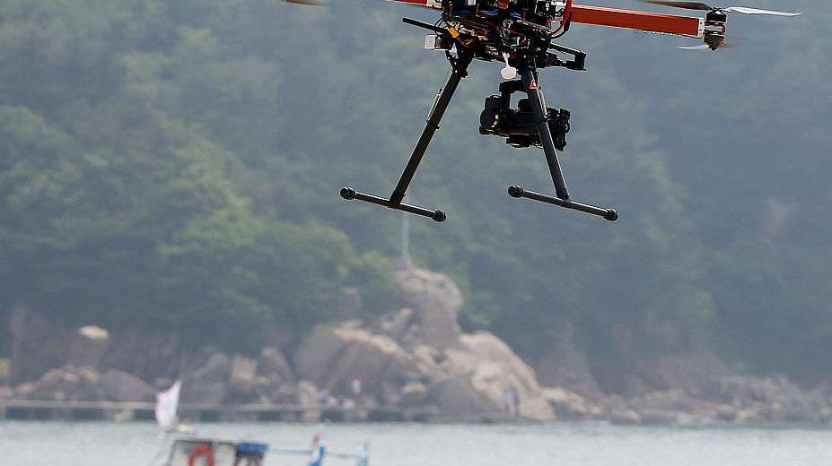
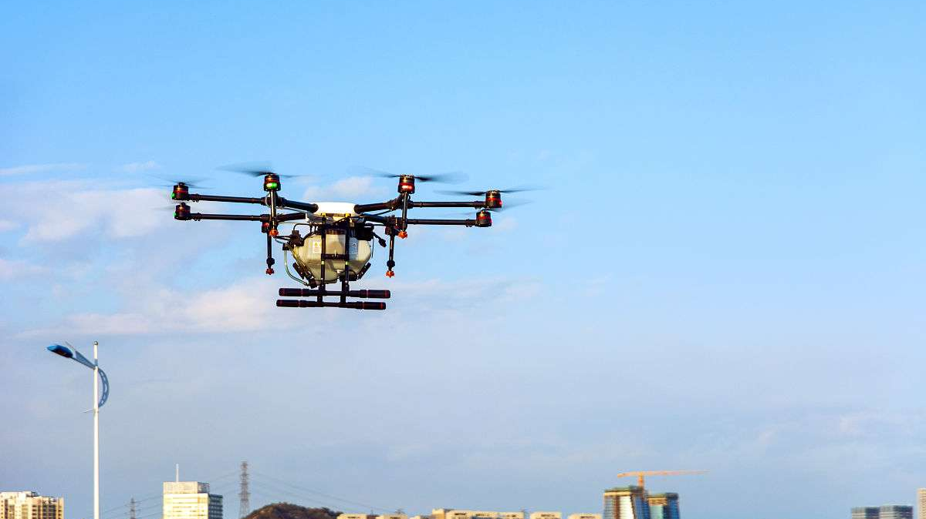
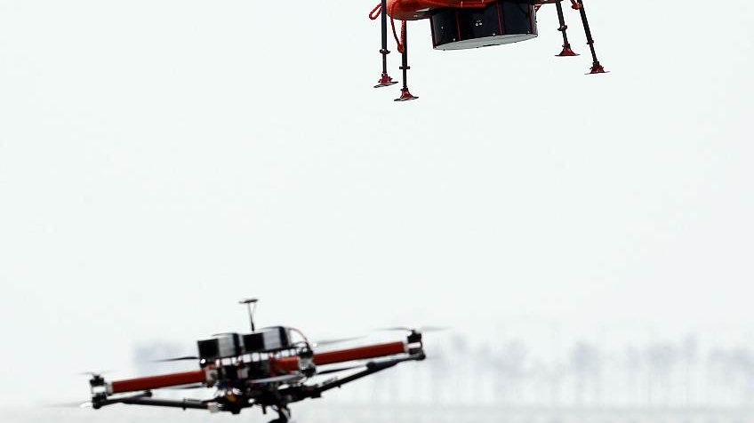
无人机在灾害救援中的应用
地震、洪水、火灾等灾害发生后，无人机可以快速到达现场，为救援人员提供实时现场情况，帮助制定救援方案。
无人机可搭载生命探测仪，搜索失踪人员，提高救援效率。
无人机可投送救援物资，如食物、水、药品等，保障受灾群众的基本生活需求。

Slide 17
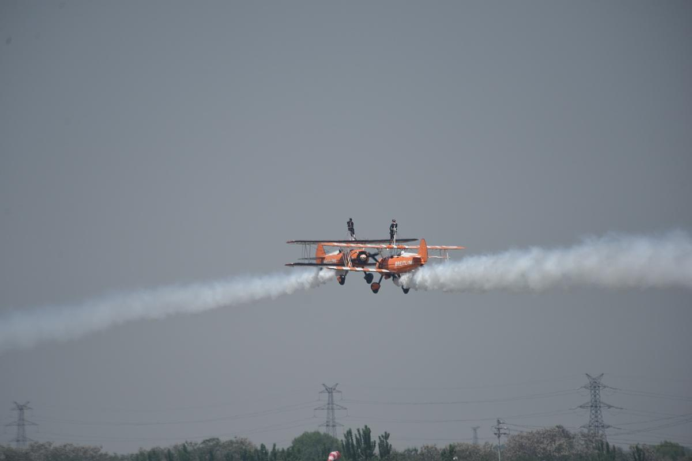
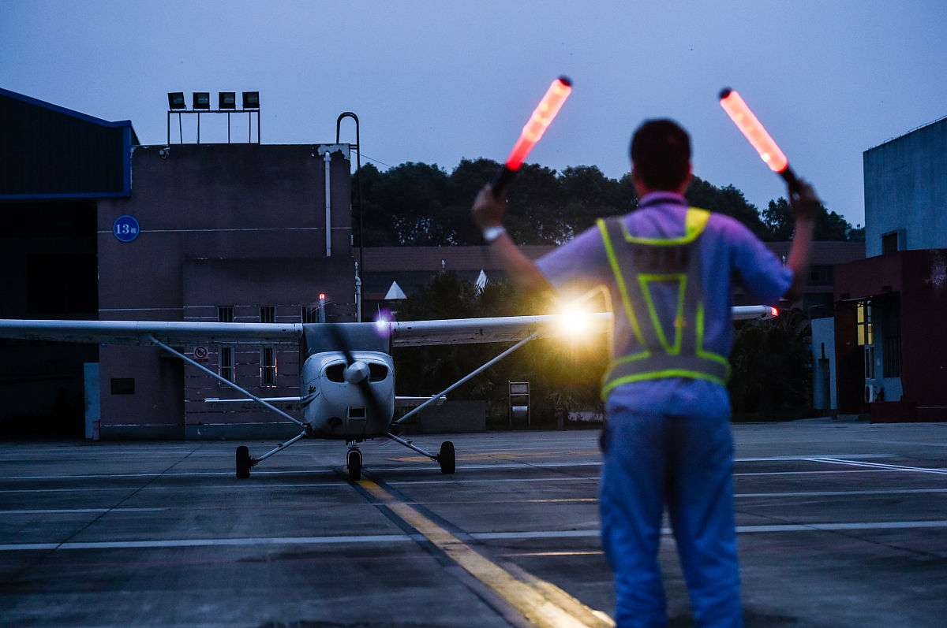
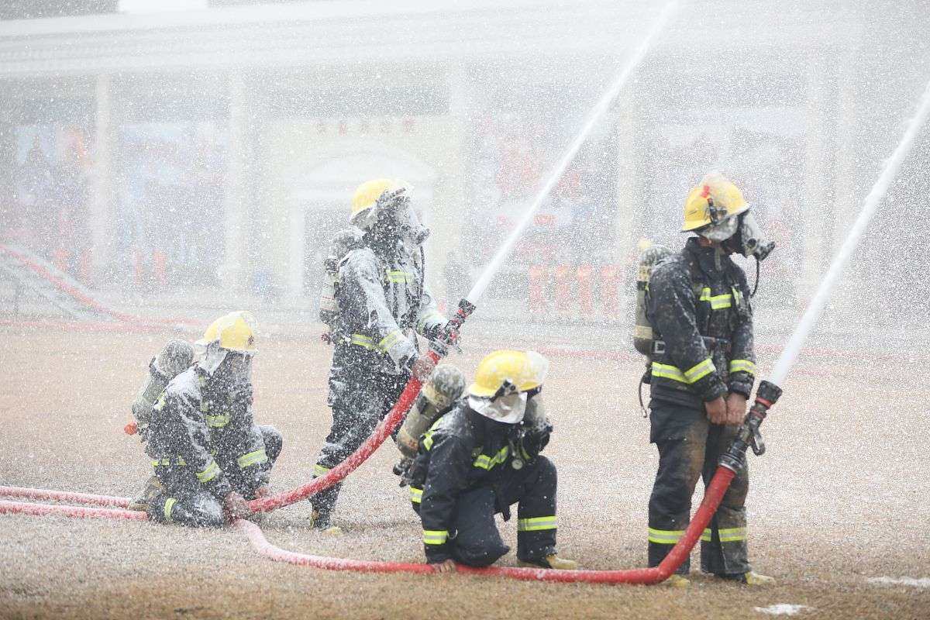
无人机在消防救援中的应用
无人机可快速到达火场，为消防人员提供火场实时情况，辅助制定灭火方案。
无人机可投送灭火器材，如灭火器、灭火弹等，协助消防人员快速扑灭火灾。
无人机可进行火场侦查，寻找被困人员，为消防人员提供重要信息。

Slide 18
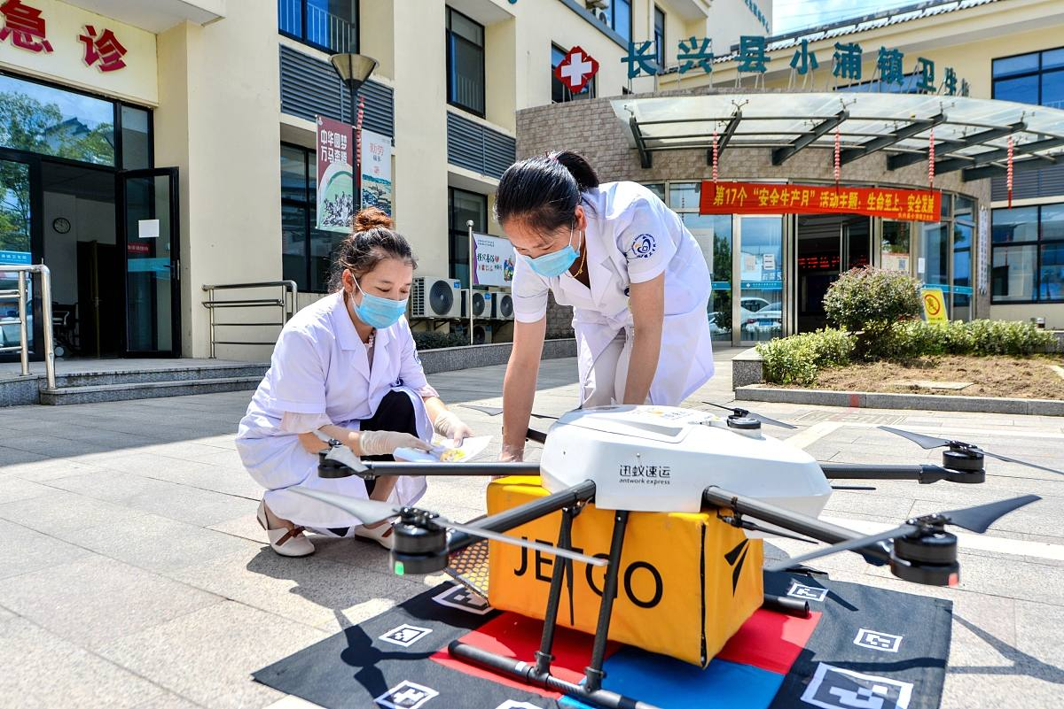
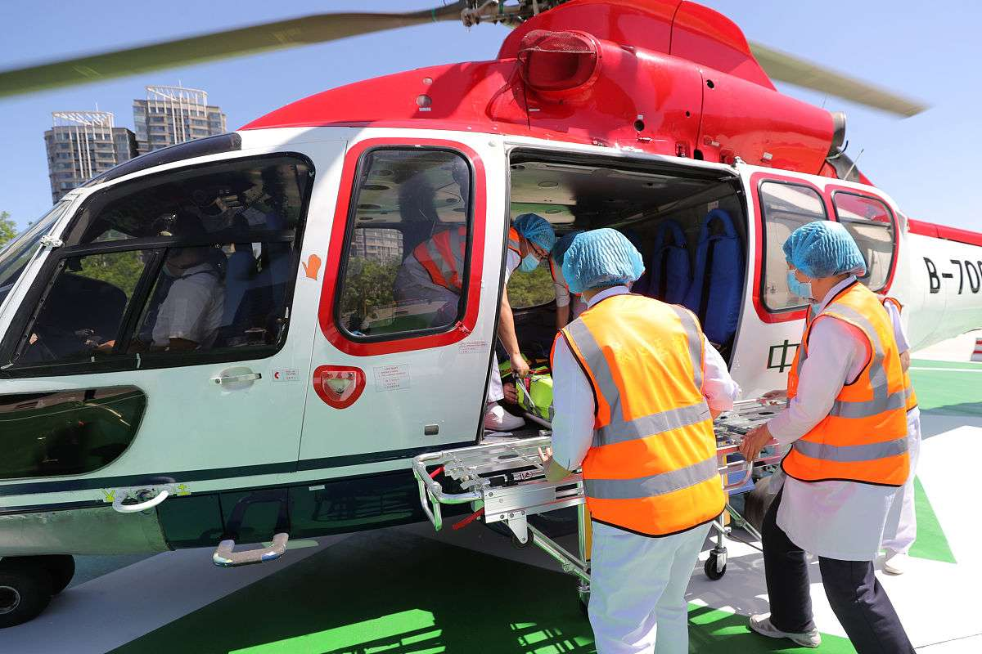
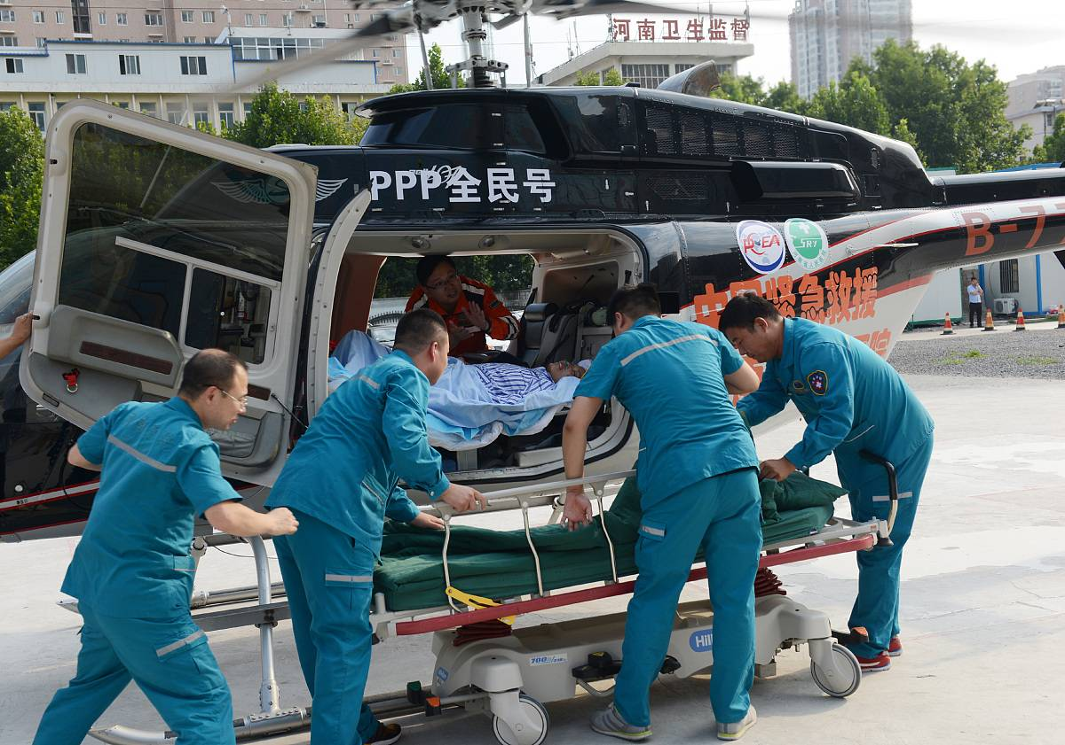
无人机在医疗救援中的应用
无人机可快速将AED、急救药品等送达患者身边，为抢救生命争取宝贵时间。
无人机可进行空中医疗运输，将患者从事发地点转运至医疗机构，减少转运过程中的风险。
无人机可进行空中巡查，寻找失踪患者或需要紧急救治的患者，提高救援效率。

Slide 19
CHAPTER
05
飞行事故案例分析

Slide 20
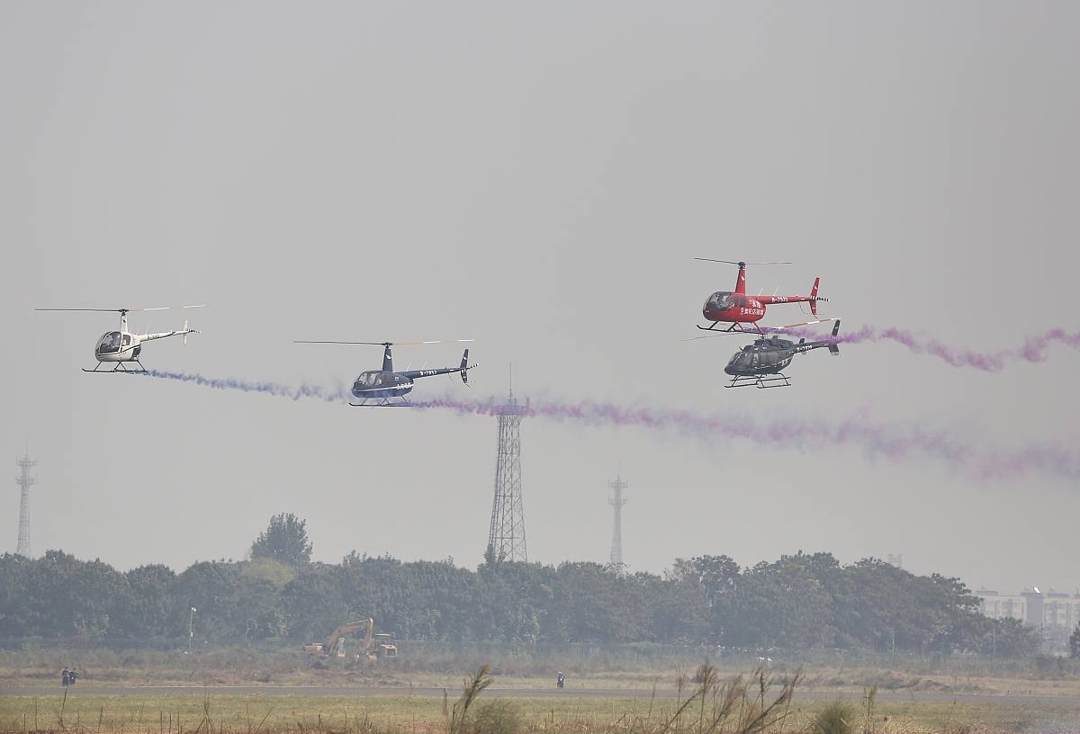
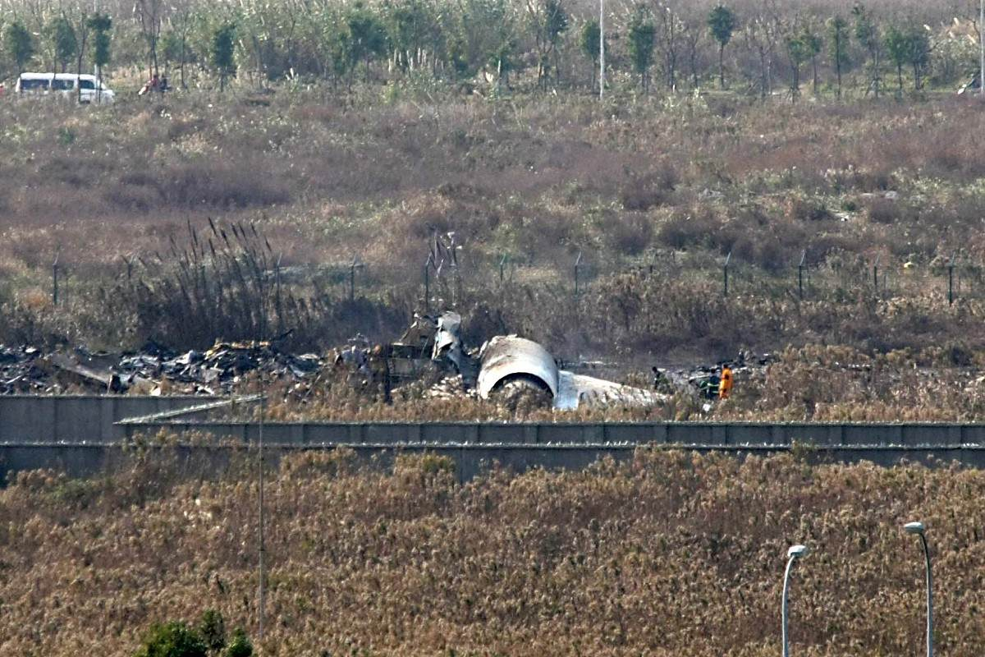
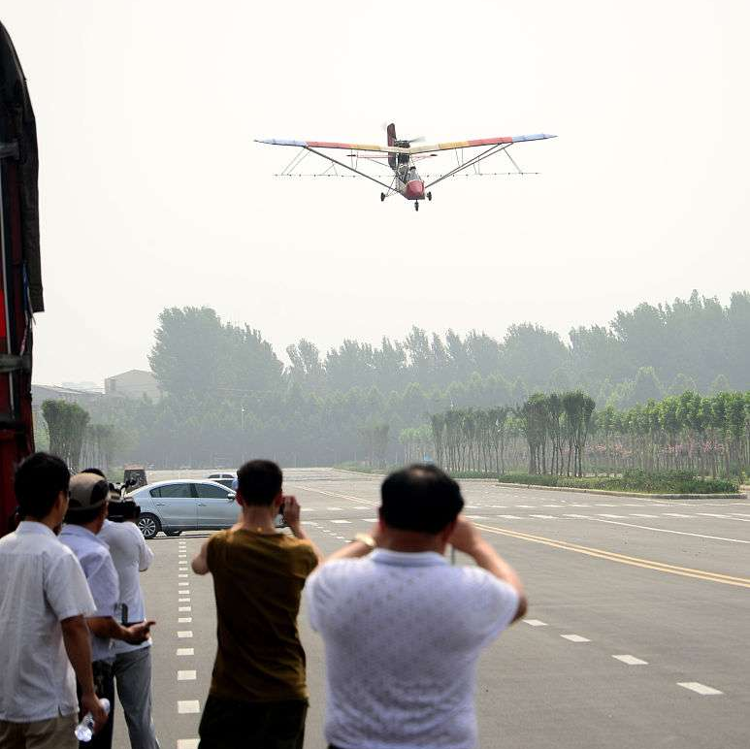
国内飞行事故案例
案例二
无人机操作员在飞行过程中失去控制，无人机坠毁导致人员伤亡。
案例一
某无人机在禁飞区域飞行，与民航客机发生碰撞，造成严重事故。
案例三
无人机电池故障导致突然坠落，造成地面人员受伤。

Slide 21
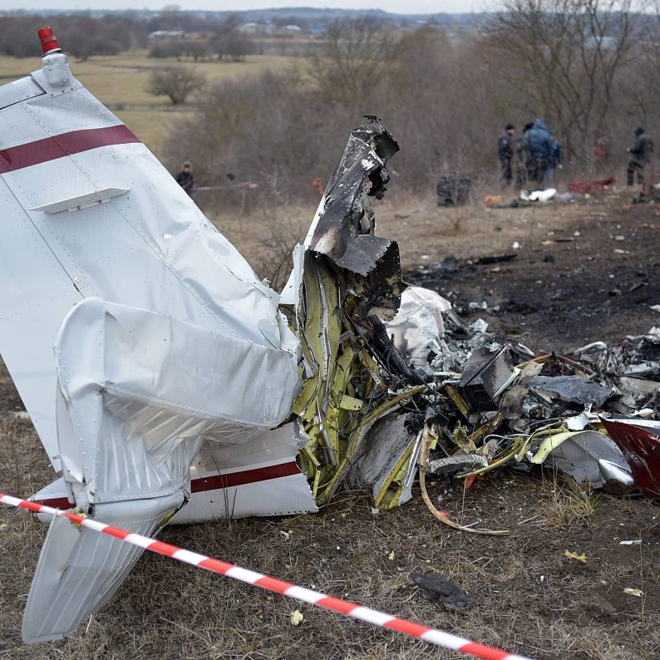
国际飞行事故案例
案例一
美国某无人机在军事基地附近飞行，被美军战机击落，引发外交纠纷。
案例二
欧洲某国无人机与客机相撞，造成大量乘客死亡。
案例三
澳大利亚无人机干扰民航航班起降，导致机场关闭。

Slide 22
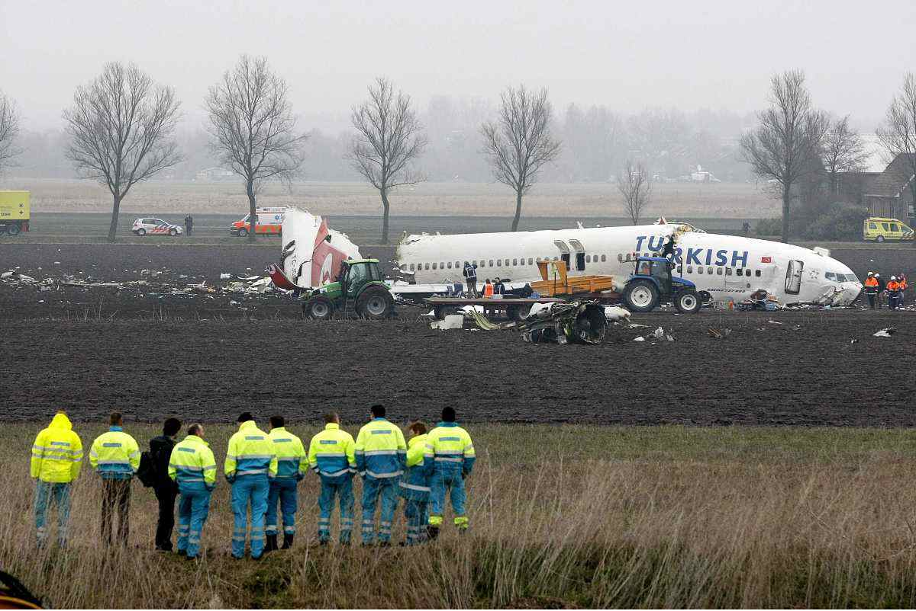
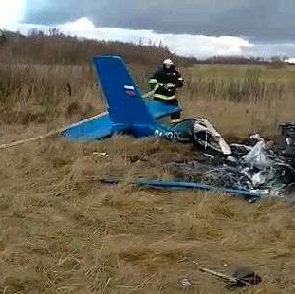
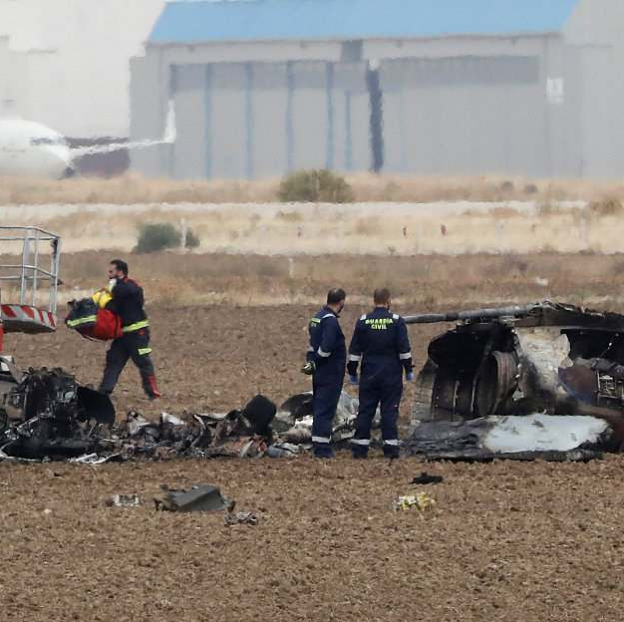
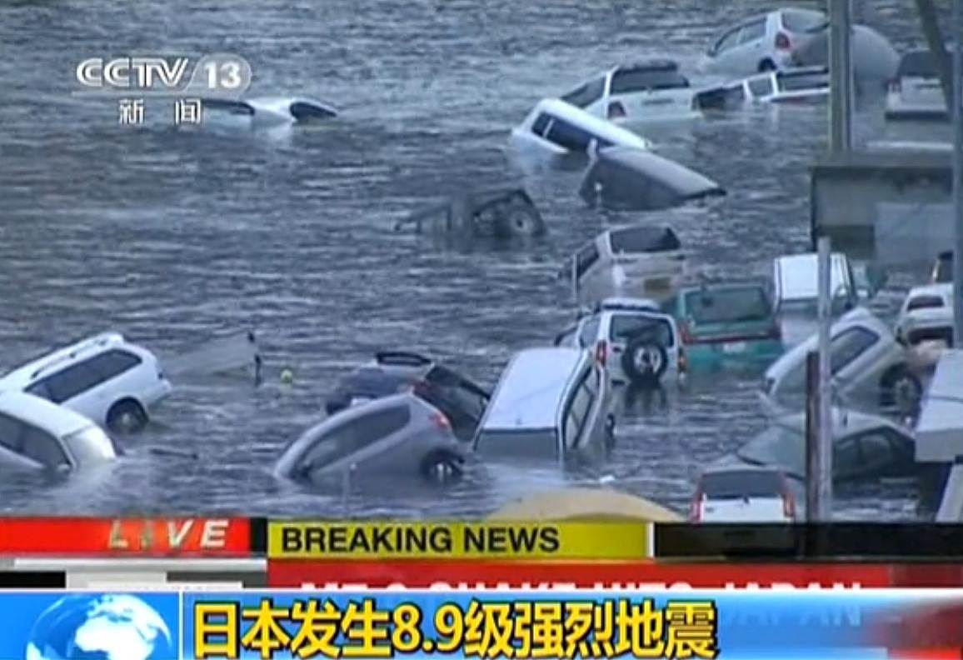
飞行事故案例总结与教训吸取
01
02
03
04
总结
教训一
教训二
教训三
飞行事故的发生往往与操作不当、设备故障、非法飞行等因素有关。
加强无人机操作员的培训和监管，提高安全意识和技术水平。
加强无人机设备的维护和检测，确保设备性能良好。
建立完善的法律法规和监管体系，对非法飞行行为进行严厉打击。

Slide 23
CHAPTER
06
未来展望与研究方向

Slide 24
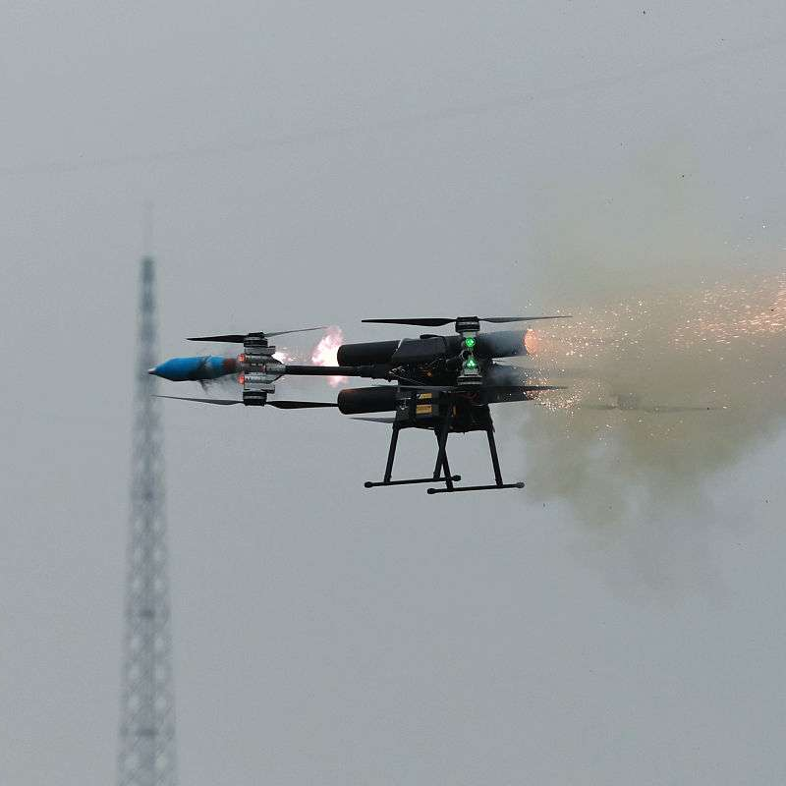
无人机技术发展与安全挑战
1
无人机技术不断更新
随着无人机技术的不断发展，新的功能和应用场景不断涌现，同时也带来了新的安全挑战。
安全漏洞与风险
2
无人机系统可能存在安全漏洞，容易被黑客攻击或干扰，导致飞行事故和安全问题。
应对措施
3
加强无人机系统的安全性研究和测试，提高无人机软硬件的安全性能，降低安全风险。

Slide 25
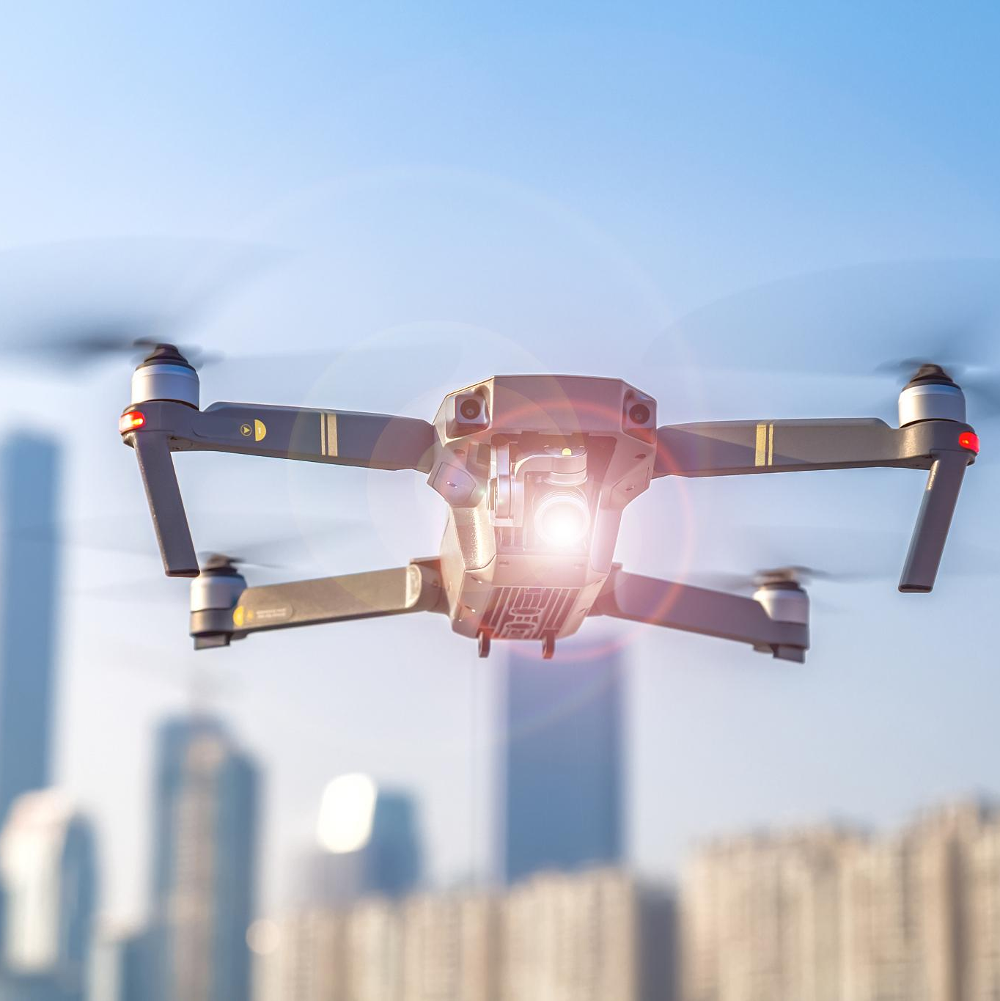
加强无人机监管与政策制定
监管政策缺失
01
目前无人机监管和政策制定存在不足，导致无人机飞行和管理存在混乱。
制定合理政策
02
需要制定合理的无人机监管政策和标准，规范无人机的生产和运营，确保无人机安全可靠。
监管措施
03
加强对无人机的监管力度，实施无人机注册制度和飞行许可制度，防止非法飞行和滥用。

Slide 26
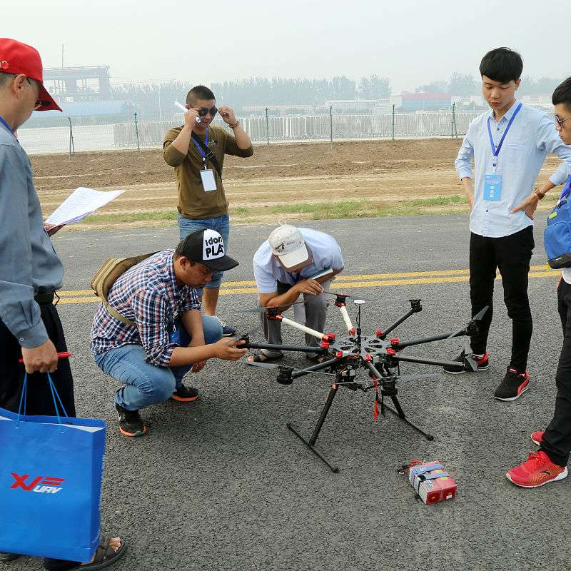
提高飞行安全意识与操作技能
安全意识不足
部分无人机操作者缺乏安全意识，容易导致飞行事故。
操作技能培训
加强无人机操作技能培训，提高操作者的安全意识和应对能力。
安全宣传教育
通过各种渠道宣传无人机的安全知识和操作技巧，提高公众对无人机安全的认知和重视程度。

